Slide 1
Korištenje videa u izradi pojmovnika unutar konstruktivističke nastave i interdisciplinarnog zadatka
Kristina Rismondo, XV. Gimnazija

Slide 2
Net generacija
Promjena koncepcije nastave...
Net generacija
sposobnost čitanja vizualnih slika
sklonost vizualnoj komunikaciji
vizualno prostorne sposobnosti
Izloženost računalnim igrama
učenje kroz istaživanje
usmjeravanje pažnje na više zadataka istovremeno
Promjena
načina shvaćanja medija?

Slide 3
Video
oblik nastavnog sadržaja
interakcija sa sadržajem
struktura prezentiranog znanja

Slide 4
Design cycle
učenici sami rješavaju zadani problem / nastavnik dijeli smjernice
Konstruktivistički model nastave sveden na istraživanje i analizu, razvoj ideja, oblikovanje rješenja i vrednovanje.
definiranje ciljane skupine  planiranje istraživanja korištenje primarnih i sekundarnih izvora  analiza postojećih (sličnih) proizvoda  izrada kriterija za procjenu kvalitete realizacije  skice rješenja (scenariji)  odabir skice (scenarija) za realizaciju  postupak izrade  vrednovanje realizacije
Istraživački i problemski pristup

Slide 5
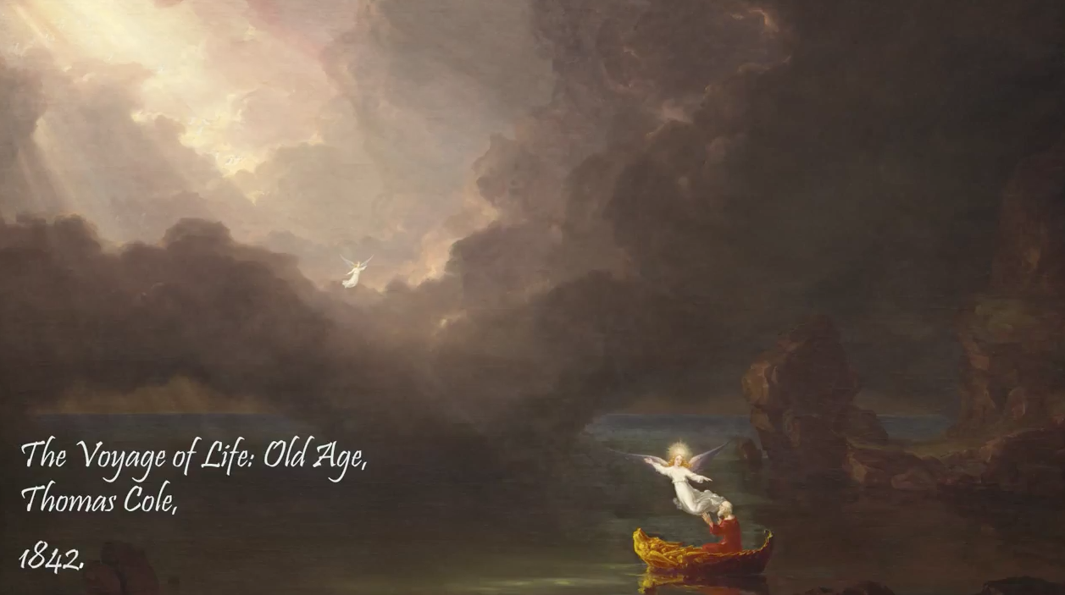
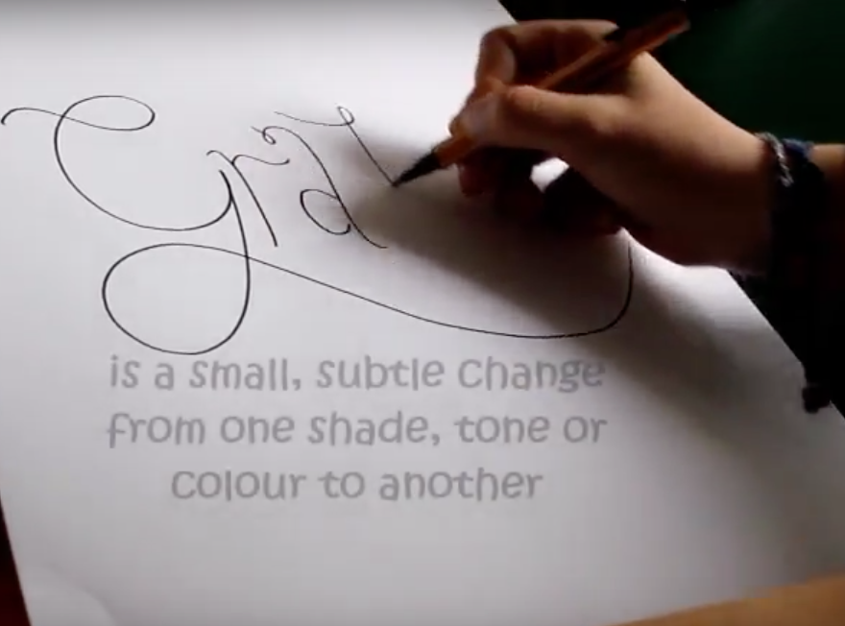
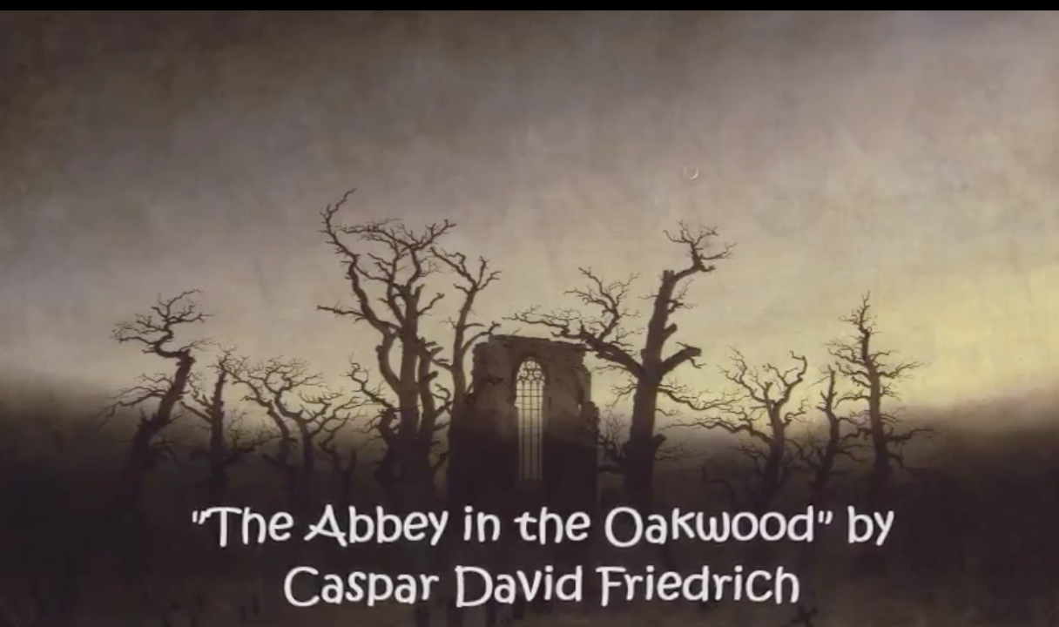
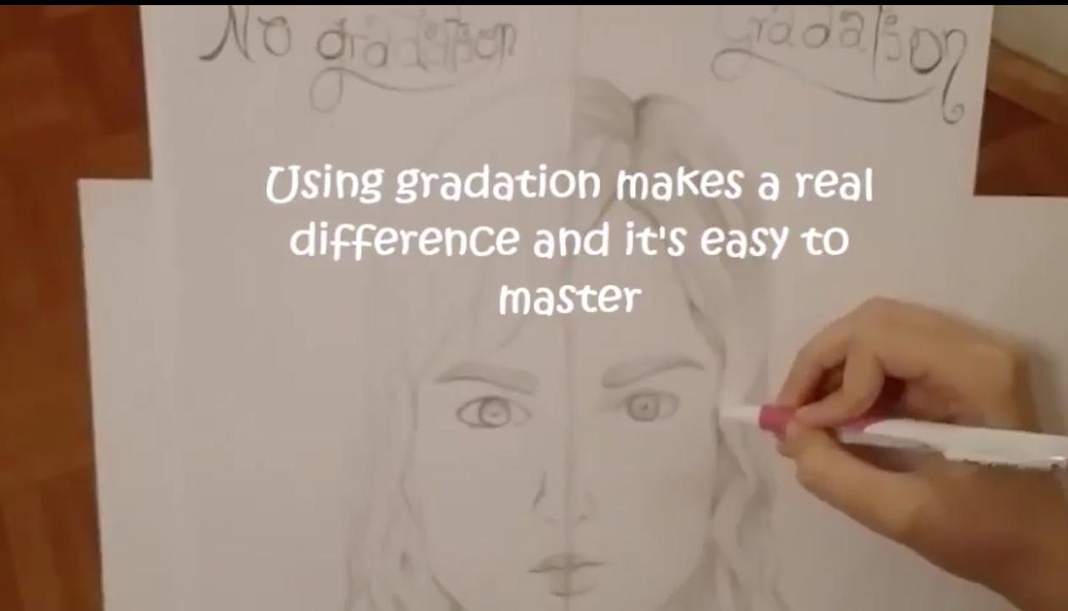
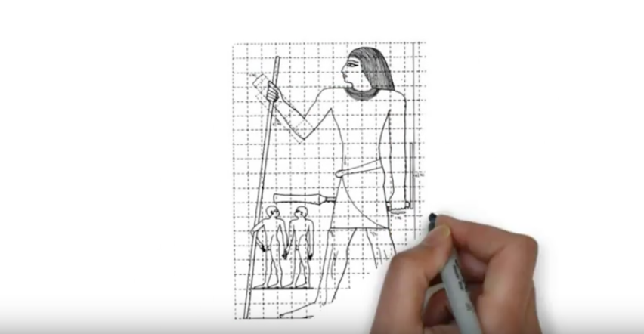
Zadatak – video pojmovnik
učenici su trebali definirati zadane pojmove te koristiti vizualne materijale u svrhu objašnjenja. Zadane postavke uključivale su definiciju, slikovni zapis i video format.
emphasis gradation landscape canon

Slide 6
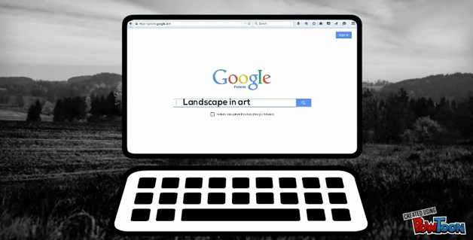
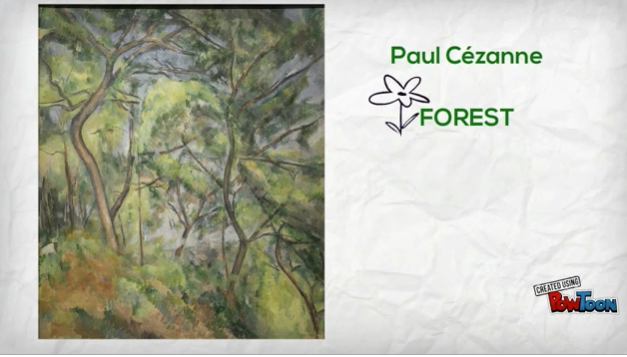
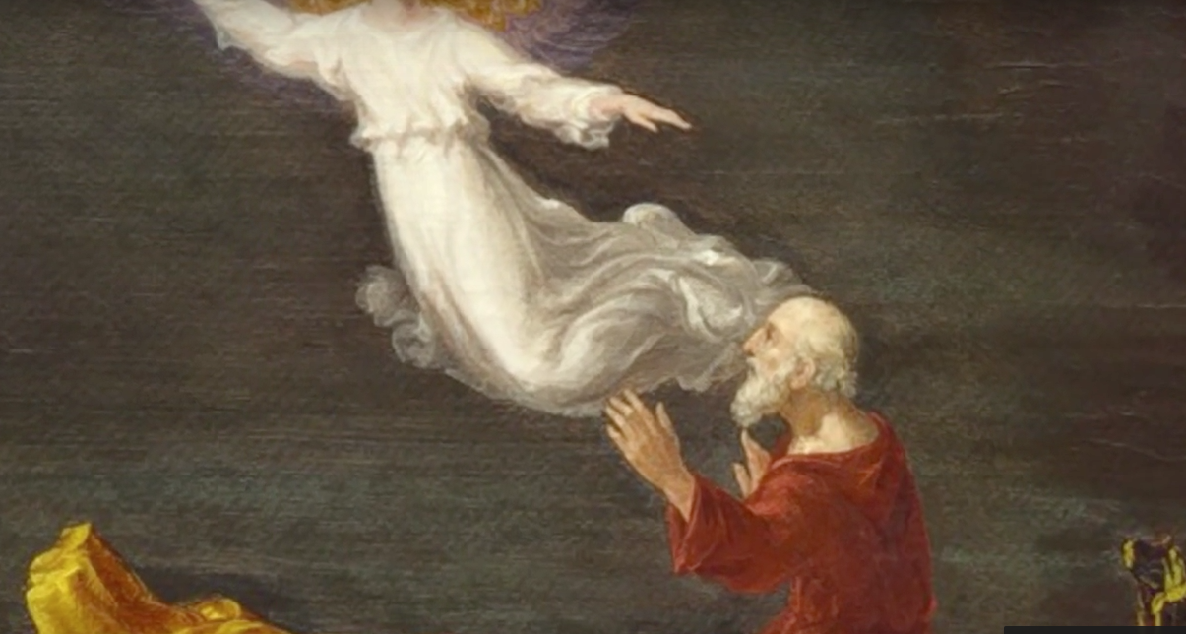
○ dominantna uloga slike  tekst dodavan kroz titlove  tekst dodavan audio-zapisom naratora  glazbeni audio zapisi  radovi podsjećaju na prezentacije

Slide 7
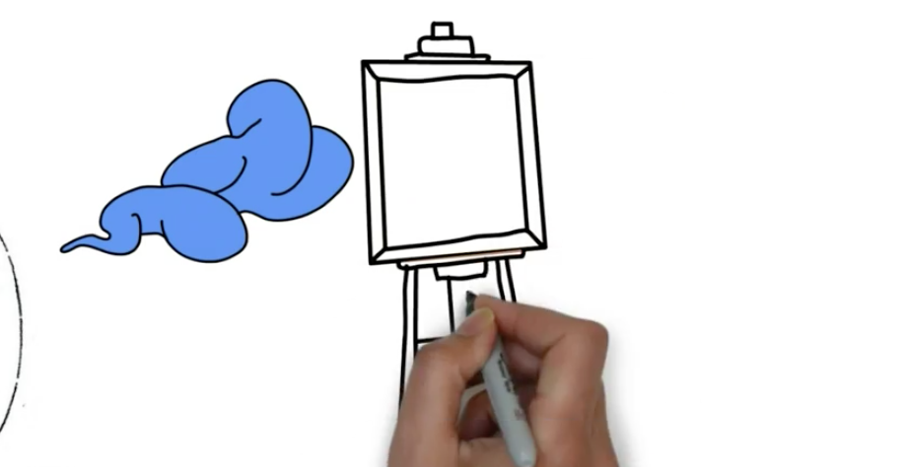
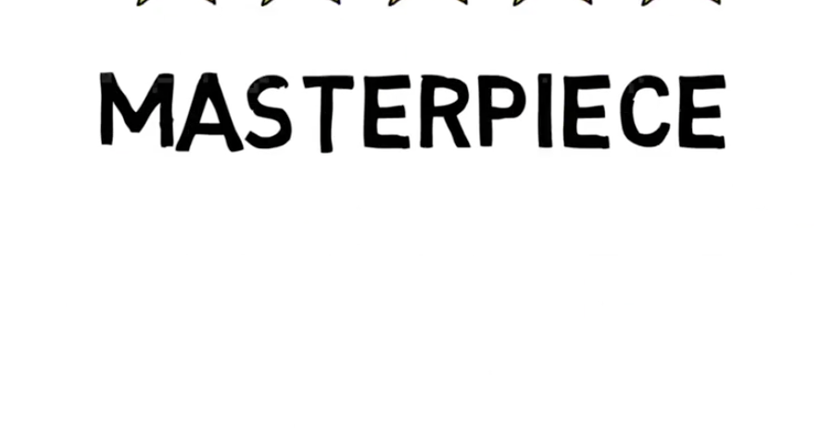
emphasis canon

Slide 8
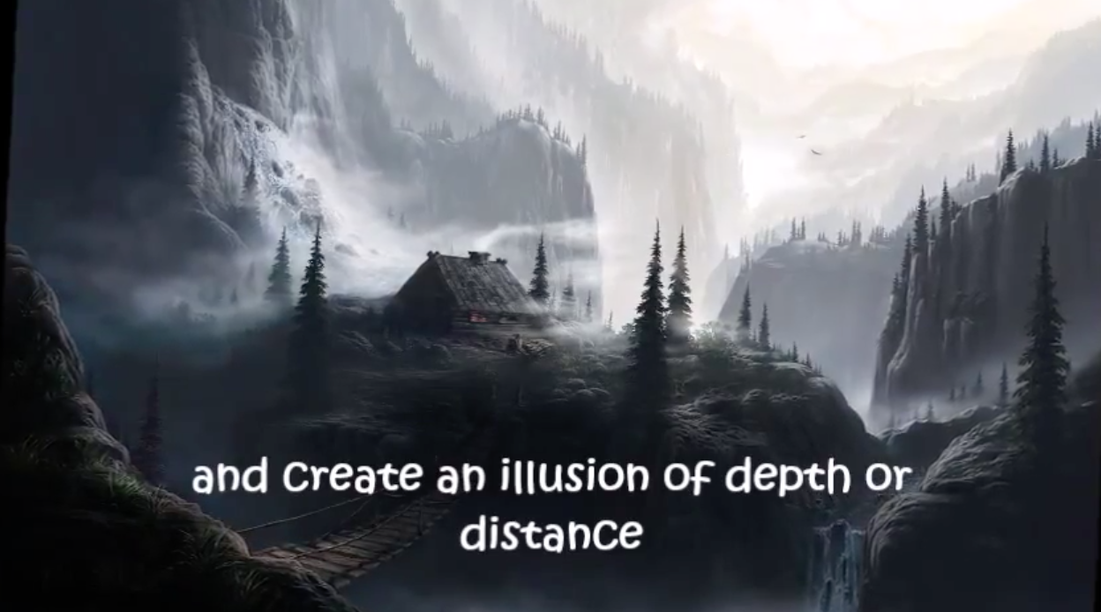
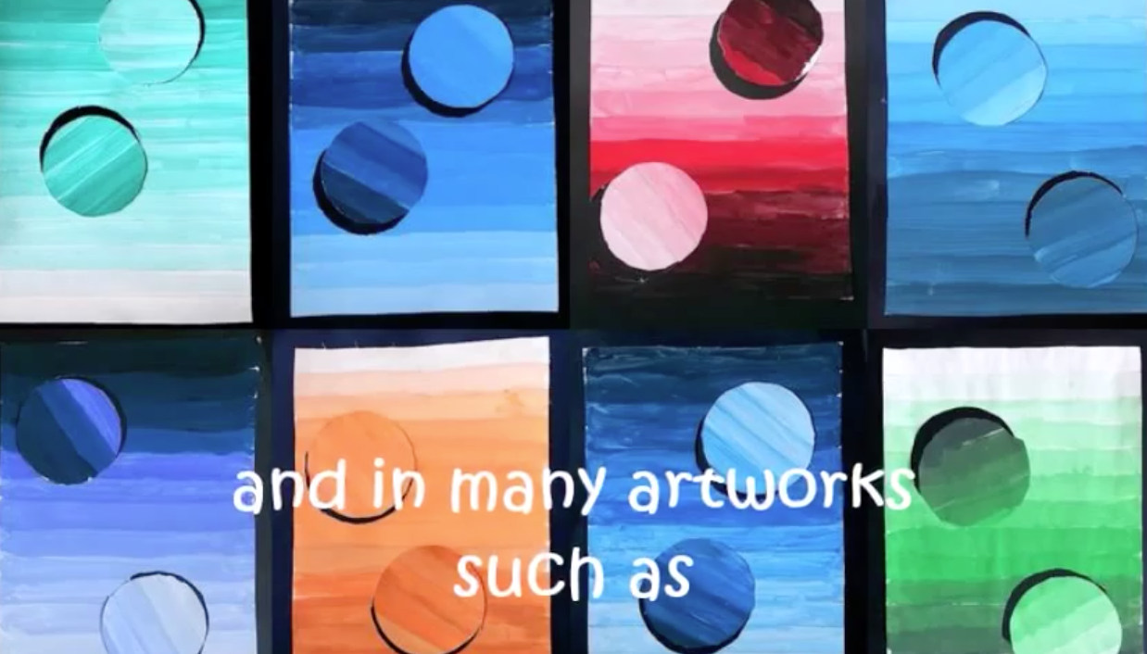
gradation

Slide 9
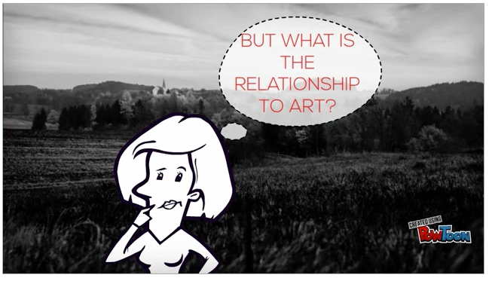
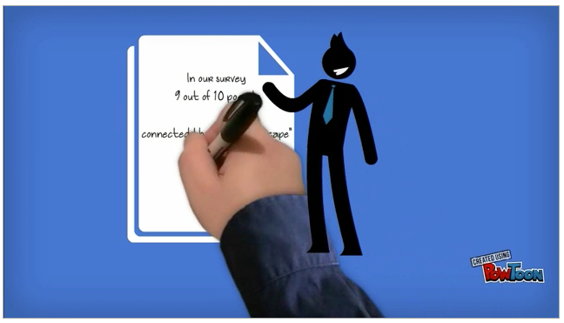
landscape

Slide 10
Oblikovanje pojmovnika
Prednosti
Mane
Konstruktivistički pristup
Prednosti
Mane
Prednosti
Mane
učenici obrađuju pojmove kroz zabavu
Relevantnost izvora
značaj organizacije u vremeniku izrade i podjeli zadataka unutar grupe
Učenici postavljaju i rješavaju probleme
znatno bolji video-uratci od izvještaja (prezentacija Design cyclea)
Uloga e-learninga
Video kao medij izražavanja
Prednosti
učenicima je zanimljivije raditi na zadatku.
Mane
približavanje prezentacijskim alatima
Moodle korišten u svrhu prezentacije
nedovoljno iskorištene mogućnosti Moodla
medij se istražuje kroz korištenje uređaja i aplikacija na internetu
nemar prema autorskim pravima
pojmovnik dobiva novi kontekst
stalna dostupnost interneta usmjerava način rješavanja problema

Slide 11
Izvori
1. Oblinger, Diana; Oblinger, James L.; and Lippincott, Joan K., Educating the Net Generation (2005). Brockport Bookshelf.
2. Berk, R. A. (2009). Multimedia teaching with video clips: TV, movies, YouTube, and mtvU in the college classroom. International Journal of Technology in Teaching and Learning,
3. Gardner, H. (1983). Frames of mind: The theory of multiple intelligences. NY: Basic Books.
4. Bates, T: Teaching, learning and the impact of multimedia technologies http://er.educause.edu/~/media/files/article-downloads/erm0053.pdf
5. Prensky M; Digitalni urođenici, digitalni pridošlice; Edupoint, 2005; http://edupoint.carnet.hr/casopis/40/clanci/3

